Slide 1
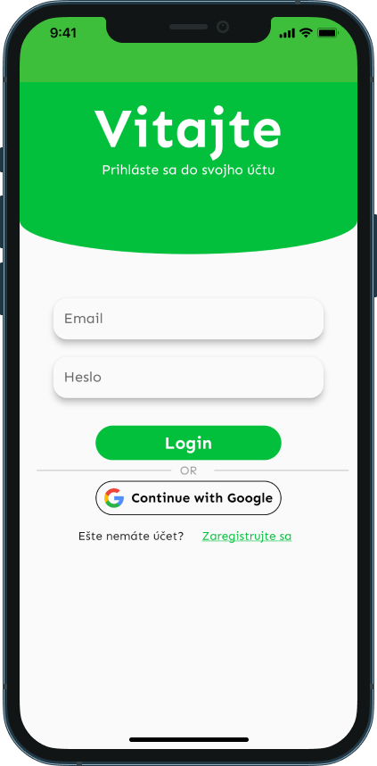
Mobilná aplikácia pre študentov SPŠE
Spojená škola, Komárňanská 28, Nové Zámky
o. z.
Stredná priemyselná škola elektrotechnická S. A. Jedlíka
Adam Hadar IV.AI 2022
Notes:
Opis aplikácie:
Našim cieľom bolo vytvoriť funkčnú a prakticku aplikáciu pre studentov ale aj ucitelov v ktorej sme sa zamerali
na jednoduchý, no priateľský dizajn s množstvom funkcií pre každodenný zivot studentov.

Slide 2
Ciele práce
Mobilná aplikácia:
Jednoduchý design
Intuitívne ovládanie
Rozsiahla funkcionalita
Spoľahlivosť
- Dostupnosť
Notes:
Na vývoj našej mobilnej aplikácie sme použili tieto frameworky a knižnice ktoré vidíte na obrazovke. Medzi hlavné patrí
flutter – používateľské rozhranie na vývoj našej mobilnej aplikácie,
Google Maps – Google mapy sme použili na vykreslenie a zobrazenie trás a aktuálnej polohy používateľa.
Firebase – Firebase je databázové riešenie pre našu aplikáciu ktoré využívame na ukladanie údajov ako aj na autentifikáciu.
A ostatné knižnice a nástroje: Hive(Lokálna Databáza), Redux(State management), Git(Zdieľanie zdrojového kódu), VSC(Editor)

Slide 3






Implementácia
Online kurz na Udemy
Oficiálna dokumentácia docs.flutter.dev
Hive
Figma
Git
VS Code
Notes:
Na vývoj našej mobilnej aplikácie sme použili tieto frameworky a knižnice ktoré vidíte na obrazovke. Medzi hlavné patrí
flutter - používateľské rozhranie na vývoj našej mobilnej aplikácie,
Online kurz na Udemy
Oficiálna dokumentácia docs.flutter.dev
Firebase – Firebase je databázové riešenie pre našu aplikáciu ktoré využívame na ukladanie údajov ako aj na autentifikáciu.
A ostatné knižnice a nástroje: Hive(Lokálna Databáza na zariadeni), Figma(Navrh Aplikacie, kreslenie planov skoly), Git(Zalohovanie a verziovanie kódu), VSC(Editor)

Slide 4
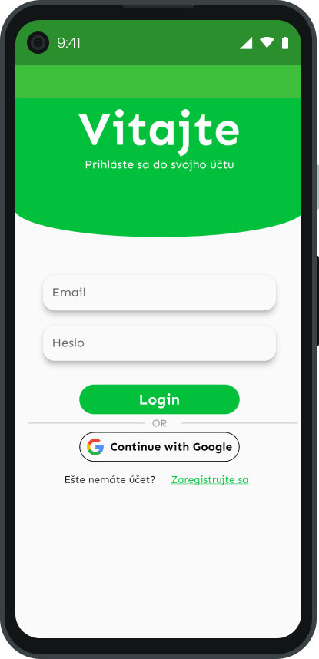
Nefunkcionálne požiadavky
Google Pixel 4a
iPhone 12 Pro Max
Notes:
Na beh aplikácie je samozrejme treba mobilné zariadenie no vďaka rozhodnutiu použiť na vývoj Flutter, nezáleží na OS zariadenia, teda naša aplikácia je MULTIPLATFORMOVÁ

Slide 5
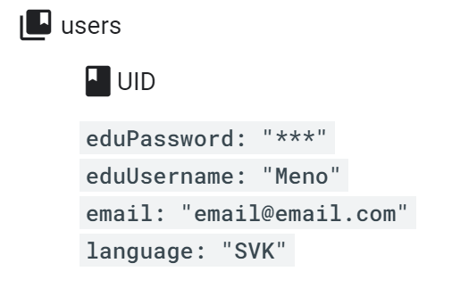
Prihlasovanie a registrácia
Bezplatné, ľahká integrácia.
Firebase Authentification
Google Auth
Email a heslo
Unikátne UID
Cloud Firestore
Enkryptovanie hesla(AES)
Notes:
Na vývoj našej mobilnej aplikácie sme použili tieto frameworky a knižnice ktoré vidíte na obrazovke. Medzi hlavné patrí
flutter – používateľské rozhranie na vývoj našej mobilnej aplikácie,
Google Maps – Google mapy sme použili na vykreslenie a zobrazenie trás a aktuálnej polohy používateľa.
Firebase – Firebase je databázové riešenie pre našu aplikáciu ktoré využívame na ukladanie údajov ako aj na autentifikáciu.
A ostatné knižnice a nástroje: Hive(Lokálna Databáza), Redux(State management), Git(Zdieľanie zdrojového kódu), VSC(Editor)

Slide 6
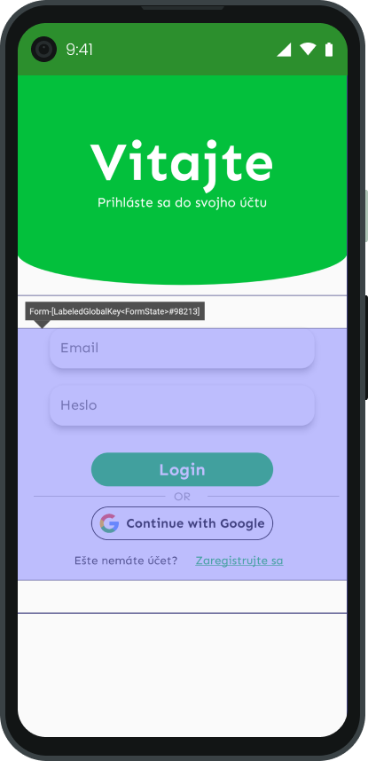
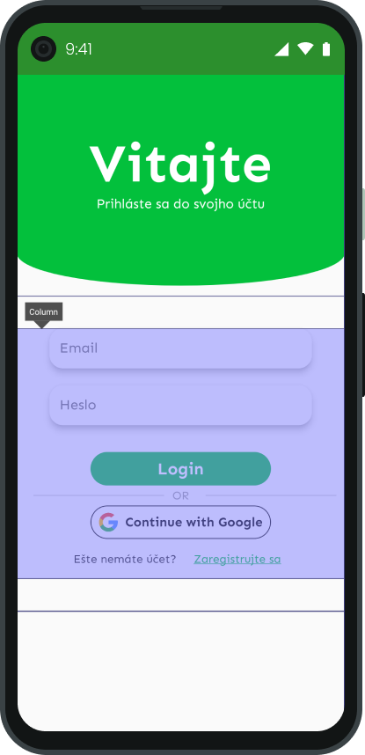
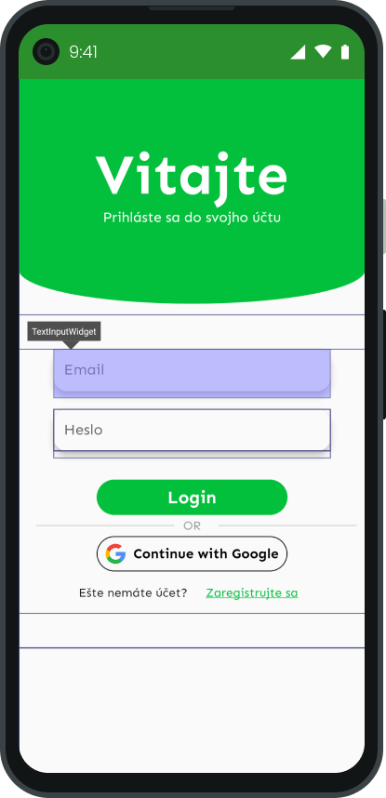
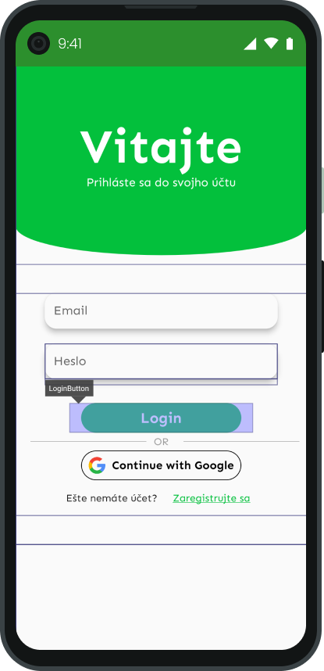
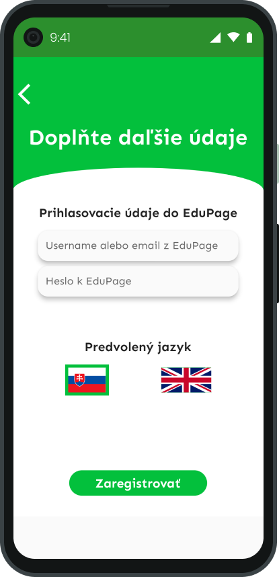
Prihlasovanie a registrácia
final GlobalKey<FormState> _formKey = GlobalKey<FormState>();
Form(
key: _formKey,
child: Column( children: [ TextInputWidget(
controller: _emailController,
validator: (String? x) {...}),
...
LoginButton((){
if(_formKey.currentState!.validate()){
...
}), ]))
Notes:
Na vývoj našej mobilnej aplikácie sme použili tieto frameworky a knižnice ktoré vidíte na obrazovke. Medzi hlavné patrí
flutter – používateľské rozhranie na vývoj našej mobilnej aplikácie,
Google Maps – Google mapy sme použili na vykreslenie a zobrazenie trás a aktuálnej polohy používateľa.
Firebase – Firebase je databázové riešenie pre našu aplikáciu ktoré využívame na ukladanie údajov ako aj na autentifikáciu.
A ostatné knižnice a nástroje: Hive(Lokálna Databáza), Redux(State management), Git(Zdieľanie zdrojového kódu), VSC(Editor)

Slide 7
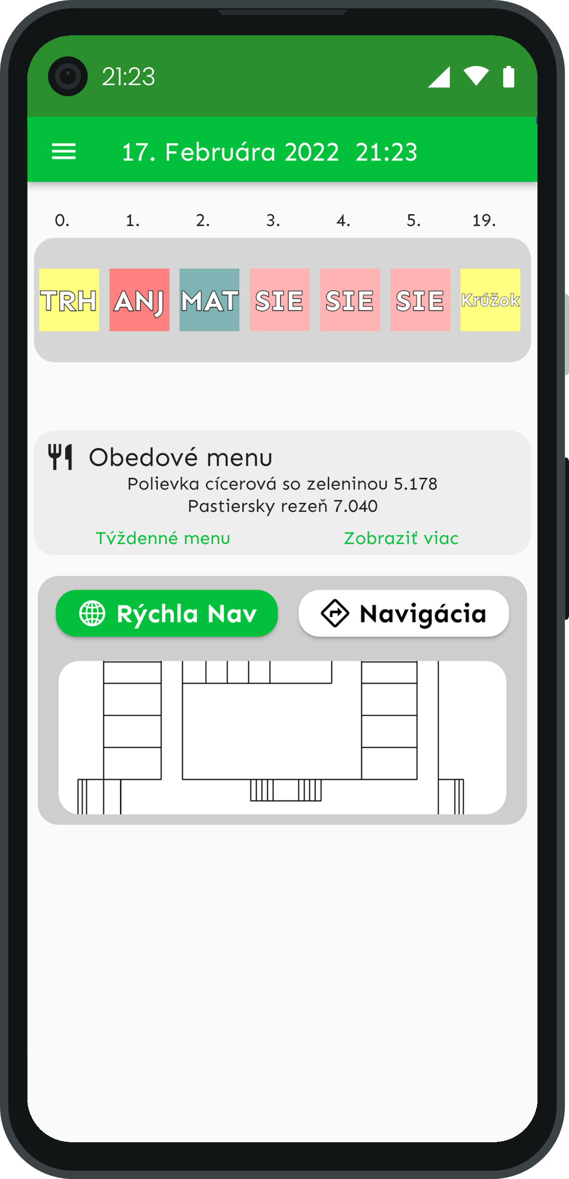
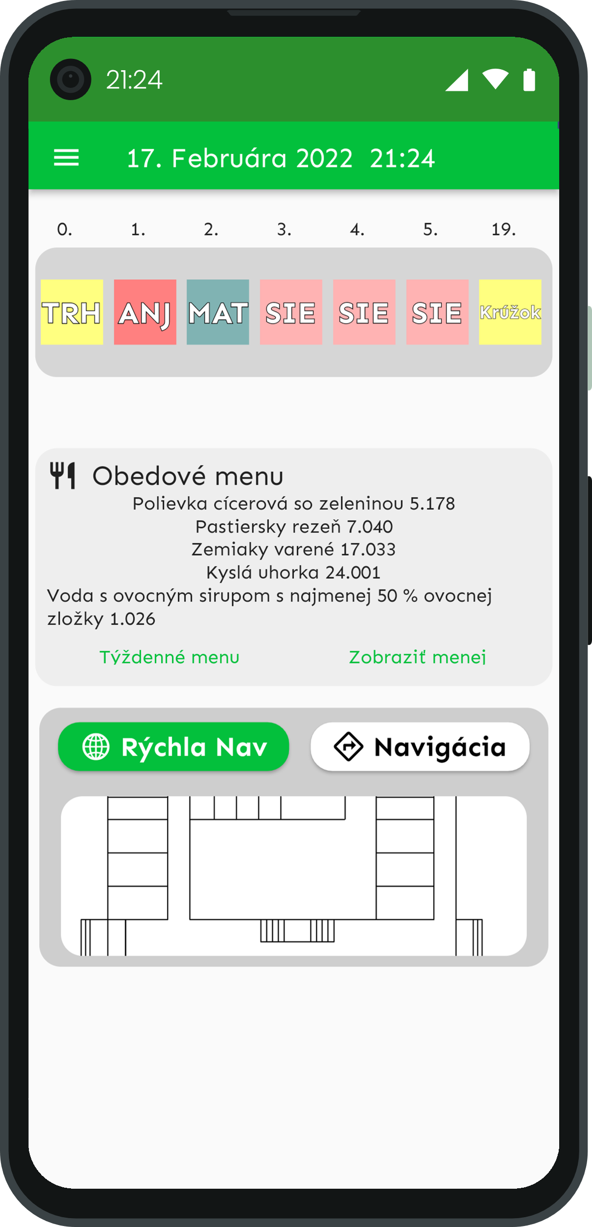
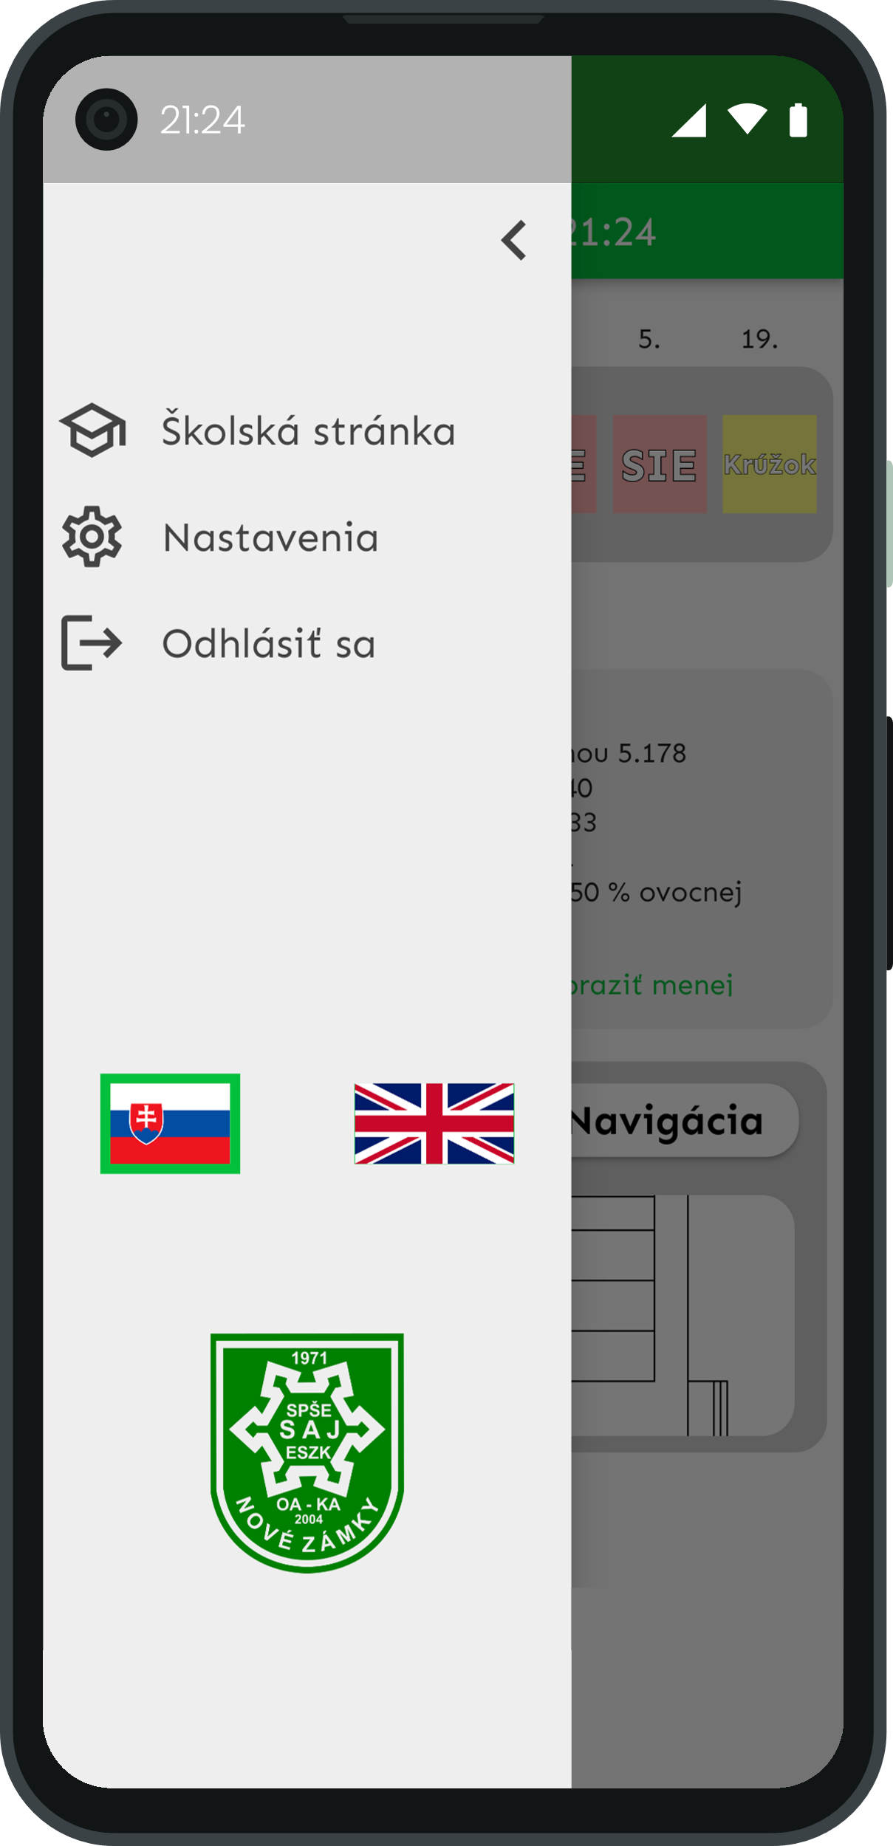
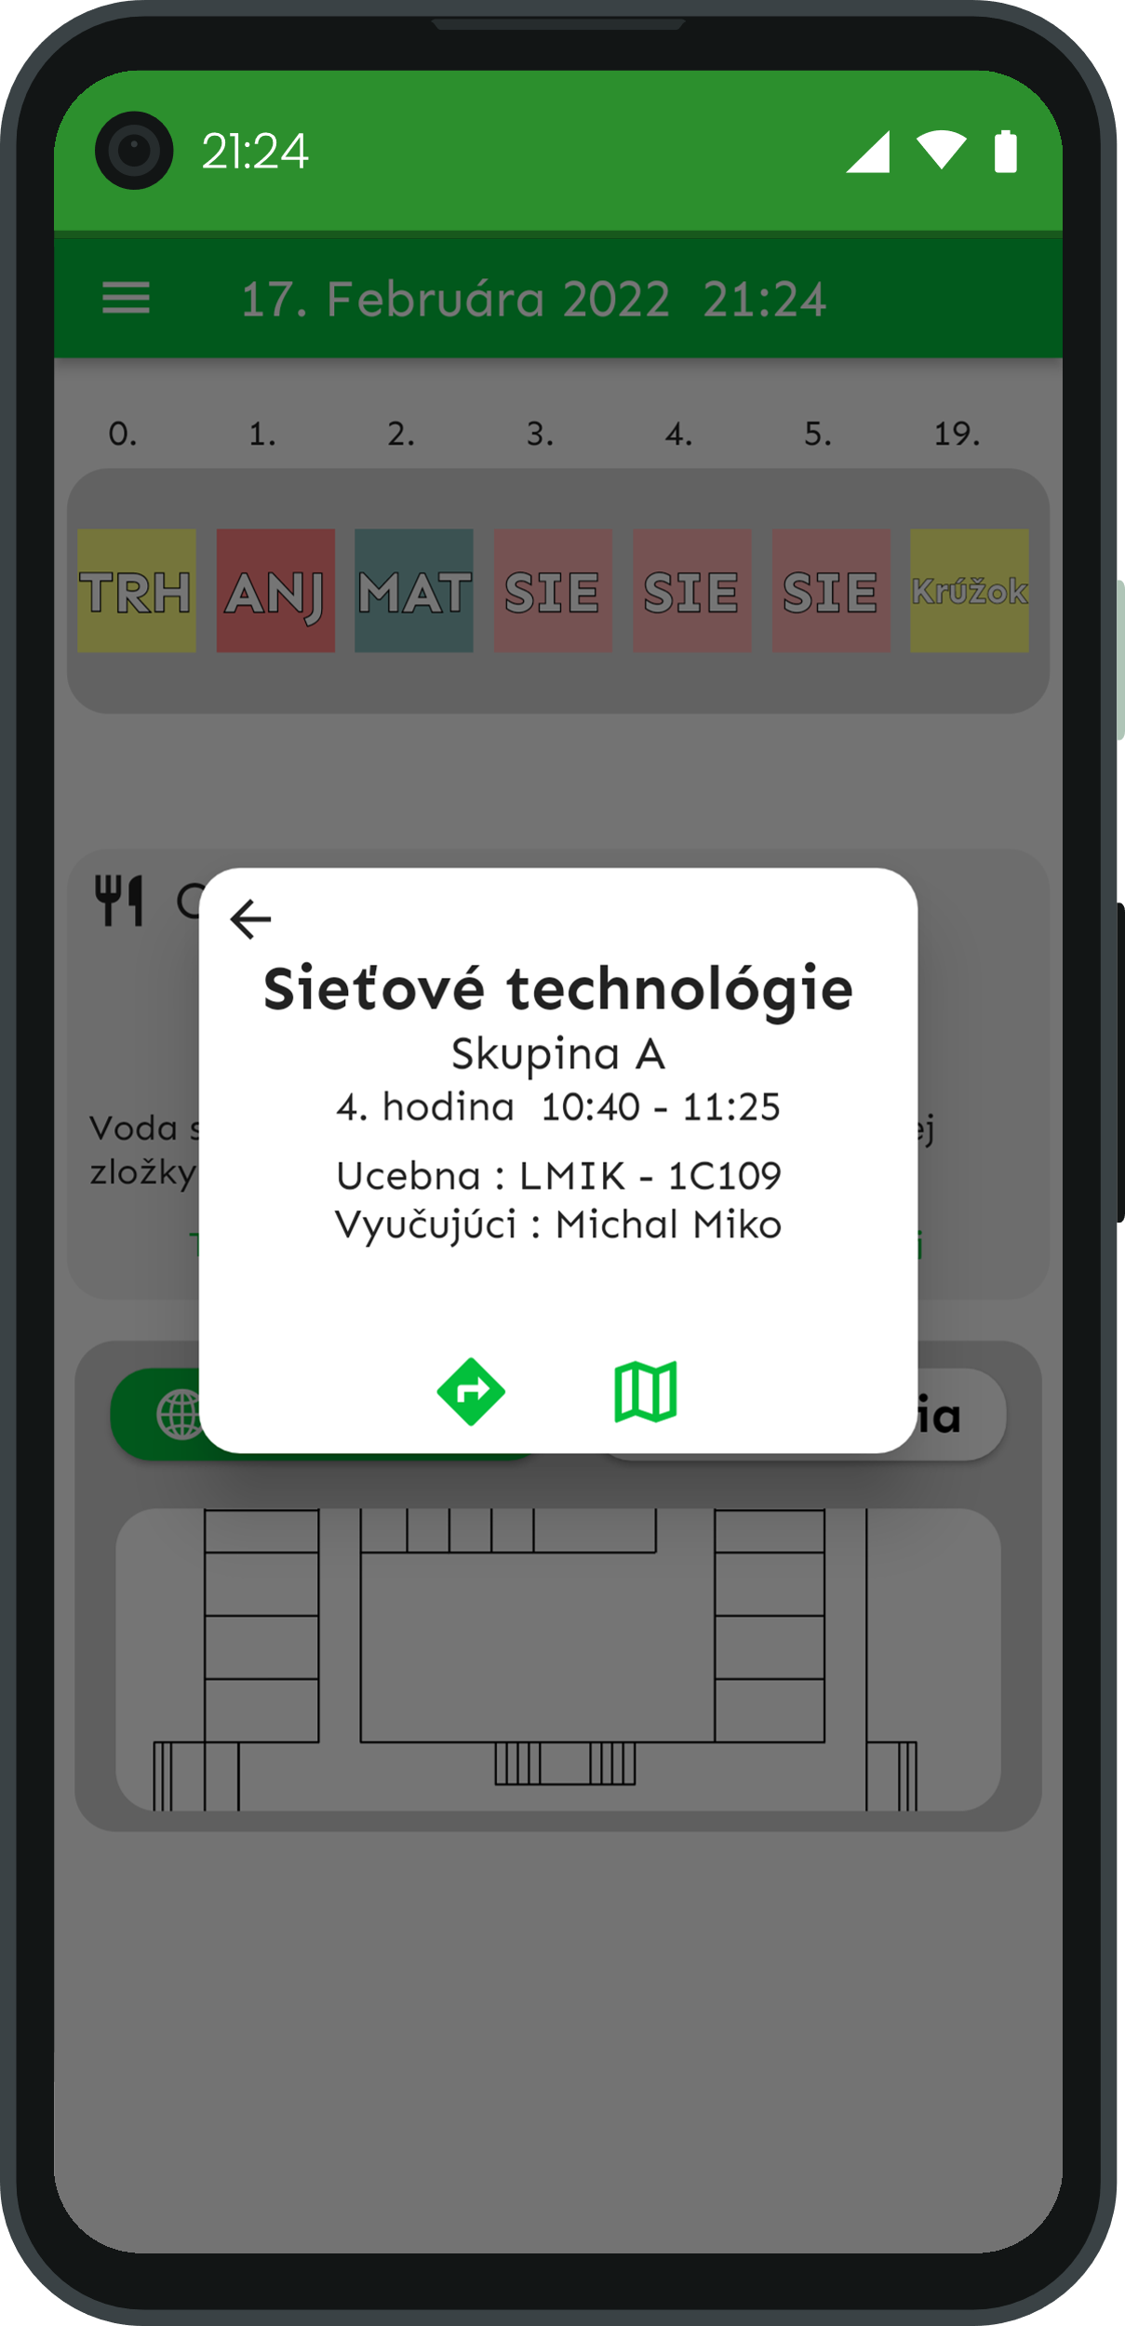
Domovská obrazovka
Notes:
Na vývoj našej mobilnej aplikácie sme použili tieto frameworky a knižnice ktoré vidíte na obrazovke. Medzi hlavné patrí
flutter – používateľské rozhranie na vývoj našej mobilnej aplikácie,
Google Maps – Google mapy sme použili na vykreslenie a zobrazenie trás a aktuálnej polohy používateľa.
Firebase – Firebase je databázové riešenie pre našu aplikáciu ktoré využívame na ukladanie údajov ako aj na autentifikáciu.
A ostatné knižnice a nástroje: Hive(Lokálna Databáza), Redux(State management), Git(Zdieľanie zdrojového kódu), VSC(Editor)

Slide 8
Získavanie EduPage dát
Séria HTTP GET requestov
Spracovanie odpovedí
Manažovanie cookies
Parsovanie JSON dát do modelov
Notes:
Na vývoj našej mobilnej aplikácie sme použili tieto frameworky a knižnice ktoré vidíte na obrazovke. Medzi hlavné patrí
flutter – používateľské rozhranie na vývoj našej mobilnej aplikácie,
Google Maps – Google mapy sme použili na vykreslenie a zobrazenie trás a aktuálnej polohy používateľa.
Firebase – Firebase je databázové riešenie pre našu aplikáciu ktoré využívame na ukladanie údajov ako aj na autentifikáciu.
A ostatné knižnice a nástroje: Hive(Lokálna Databáza), Redux(State management), Git(Zdieľanie zdrojového kódu), VSC(Editor)

Slide 9
final String requestUrl = 'https://$_school.edupage.org/login/index.php';
try {
final r = await http.get(
Uri.parse(requestUrl),
headers: {'Cookie': _cookieList},
); _updateCookies(r.headers);
{connection: Upgrade, last-modified: Tue, 15 Feb 2022 07:39:17 GMT, set-cookie: PHPSESSID=ebd9c97e592c7de301c00d82c6030eb5; path=/; secure; HttpOnly, cache-control: no-store, no-cache, must-revalidate, post-check=0, pre-check=0, transfer-encoding: chunked, date: Tue, 15 Feb 2022 07:39:17 GMT, content-encoding: gzip, vary: Accept-Encoding, strict-transport-security: max-age=63072000;, referrer-policy: same-origin, content-type: text/html; charset=utf-8, pragma: no-cache, x-xss-protection: 1; mode=block, content-language: sk, upgrade: h2,h2c, server: Apache, x-frame-options: sameorigin, x-content-type-options: nosniff, expires: Mon, 26 Jul 1997 05:00:00 GMT}
Notes:
Prvy request
Asynchronne programovanie
Await
http balicek
Header
cookieList
_updateCookies funkcia
Set-cookie header field

Slide 10
final String loginRequestUrl = 'https://$_school.edupage.org/login/edubarLogin.php’; final RegExp tokenRegex = RegExp( r'(?<=name="csrfauth" value=")(.*)(?=">)',
caseSensitive: true,
multiLine: false);
final String? csrfToken = tokenRegex.stringMatch(r.body);
final Map<String, String> parameters = {
"username": _username,
"password": _password,
"csrfauth": csrfToken.toString(),
};
final loginResponse = await http.post(
Uri.parse(loginRequestUrl),
body: parameters,
headers: {'Cookie': _cookieList},
);
_updateCookies(loginResponse.headers);
Notes:
url druheho requestu
Regular expressions
Narocny syntax
Siroka vyuzitelnost a funkcionalita
Regex najde taky string ktory:
(?<=name="csrfauth" value=") – sa zacina na <=name….
(?=">) – konci sa na “>
(.*) a medzi nimi obsahuje akekolvek mnozstvo akychkolvek znakov
Najdeny string je csrfToken
Csrf = Cross-Site request forgery
Zabezpecenie proti tomuto typu utokov
Je rendomizovany, preto ho potrebujem prikladat do kazdeho requestu
Parametre pre request
Loginresponse

Slide 11
{connection: Upgrade, last-modified: Wed, 16 Feb 2022 18:09:33 GMT, cache-control: no-store, no-cache, must-revalidate, post-check=0, pre-check=0, set-cookie: PHPSESSID=6d0d843c2532cecb94ab3cadcea62264; path=/; secure; HttpOnly,hsid=c2d355d831531c5dfd1294910ef52d0c12c56b0f; path=/; secure,edid=GDa8pbPmX3ngwLd3imDV0ADHuKUdmV; expires=Sat, 15-Feb-2025 18:09:32 GMT; Max-Age=94608000; path=/; secure; HttpOnly, transfer-encoding: chunked, date: Wed, 16 Feb 2022 18:09:32 GMT, content-encoding: gzip, vary: Accept-Encoding, strict-transport-security: max-age=63072000;, referrer-policy: same-origin, content-type: text/html; charset=UTF-8, pragma: no-cache, x-xss-protection: 1; mode=block, upgrade: h2,h2c, server: Apache, location: /user/, x-frame-options: sameorigin, x-content-type-options: nosniff, expires: Mon, 26 Jul 1997 05:00:00 GMT}
Notes:
Odpoved na login response
Obsahuje 3 nove cookies
Vracia sa so status kodom 302
To je presmerovanie
Dalsi dolezity header field je location, ktory obrahuje ciel presmerovania
Od spravnosti udajov zalezi jeho obsah
Ak boli udaje spravne ako aj vsetky parametre, location = /users/

Slide 12
{connection: Upgrade, last-modified: Wed, 16 Feb 2022 18:33:49 GMT, cache-control: no-store, no-cache, must-revalidate, post-check=0, pre-check=0, set-cookie: edid=P0EpJSTcn7wPARqDguXEW0cgfkUd5J; expires=Sat, 15-Feb-2025 18:33:49 GMT; Max-Age=94608000; path=/; secure; HttpOnly, transfer-encoding: chunked, date: Wed, 16 Feb 2022 18:33:49 GMT, content-encoding: gzip, vary: Accept-Encoding, strict-transport-security: max-age=63072000;, referrer-policy: same-origin, content-type: text/html; charset=UTF-8, pragma: no-cache, x-xss-protection: 1; mode=block, upgrade: h2,h2c, server: Apache, location: /login/index.php?bad=1&lerr=47c722&, x-frame-options: sameorigin, x-content-type-options: nosniff, expires: Mon, 26 Jul 1997 05:00:00 GMT}
Notes:
Ak vsak niektory z faktorov prihlasenia nebol spravny
Location = error pagu naspat na login stranke

Slide 13
if (loginResponse.headers['location']!.contains('bad')) {
setLoginStatus = LoginStatus.LoginFailed;
throw Exception('Nespravne udaje!');
} final loggedInResponse = await http.post(
Uri.parse('https://$_school.edupage.org/user/'),
headers: {'Cookie': _cookieList},
);
_parseEduJsonData(data: loggedInResponse.body);
updateAktualne(forceCheckHodiny: true);
setLoginStatus = LoginStatus.LoggedIn;
Notes:
If na overenie uspesnosti prihlasenia sa pozrie na header field location a porovna ci obsahuje
String bad, odkaz na error stranku
Ak ano, ukonci funkciu s vynimkou Nespravne udaje
Posledny request nasleduje presmerovanie z predoslej odpovede
Cize request ktory nam vrati potrebne udaje smeruje na /users/
Parsovanie dat, necitatelne json data
Vyse

Slide 14
items | [94]
userProps | {681}
dbi | {22}
isLoginSkin | FALSE
vyucovacieDni | [7]
userrow | {8}
buttons | [17]
postUrl | /user/?jwid=jwfd98be53&
eventTypes | [30]
userid | Student949624
userGroups | [49]
dp | {3}
dates | {2}
16.09.2021 | {6}
17.09.2021 | {6}
year | 2021
user_dp_cached_date | 16.09.2021 20:13
meninyDnes | Ľudmila
meninyZajtra | Olympia
zvonenia | [9]
sliderEnabled | FALSE
videoUrl | http://triednakniha.sk/video
spe | FALSE
zobrazRozvrh | TRUE
zobrazKalendar | TRUE
events | {7}
tips | [0]
etestEnabled | TRUE
updateInterval | 1800000
Notes:
Zformatovany subor json ma viac ako 12000 riadkov
V mojej aplikacii sa vyuzivaju dve casti z tychto dat
Dbi a dp
Dbi obsahuje data o ucebniach, uciteloch, predmetoch, studentoch
Dp obsahuje zoznam aktualnych planov na kazdy den v aktualnom tyzdni
Tento plan obsahuje aj suplovanie, takze rozvrh je vzdy aktualny

Slide 15
Mapy a navigácia
Vytvorenie máp
Vytvorenie navigačných bodov
Návrh prepojenia navigačných bodov
Zapísanie súradníc bodov a učební
Zápis prepojení do formátu vhodného pre navigačný algoritmus

Slide 16
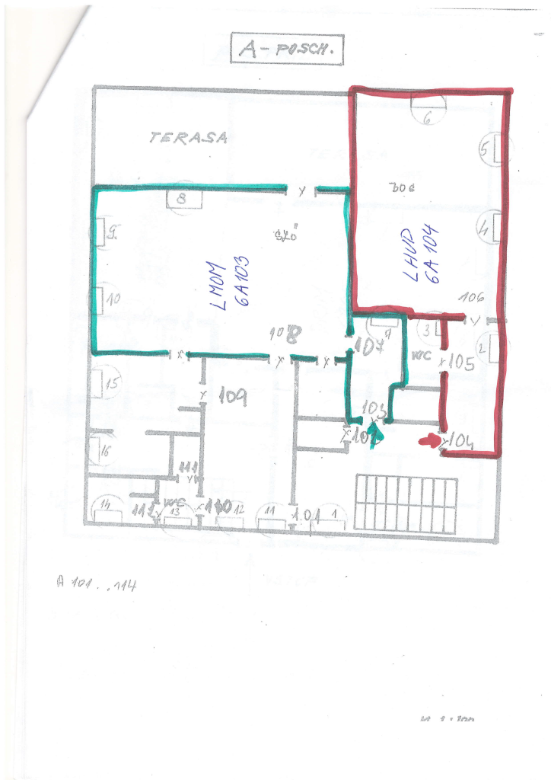
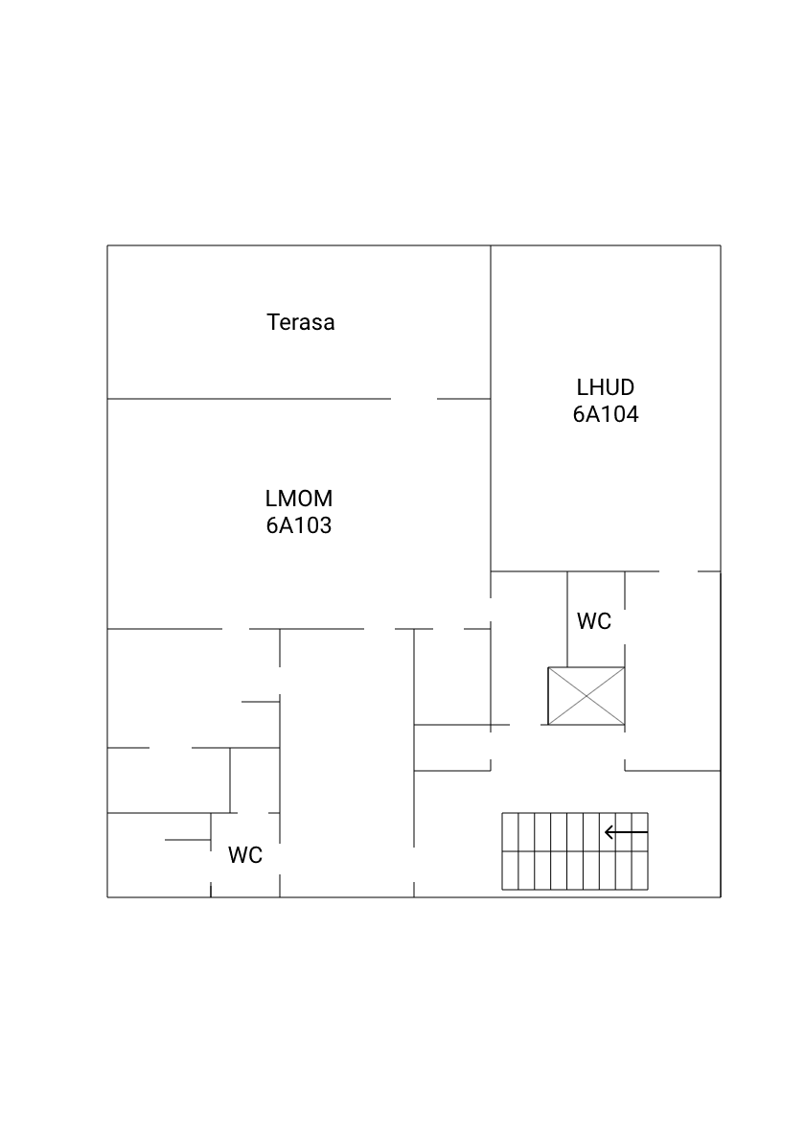
Vytvorenie máp

Slide 17
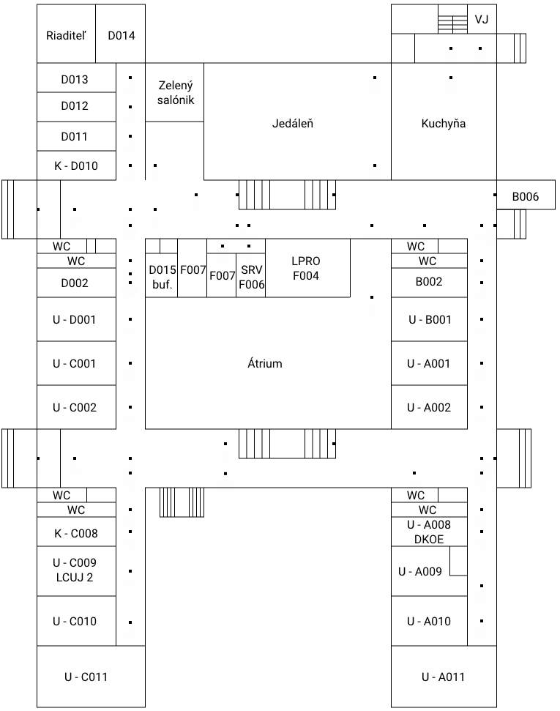
Vytvorenie navigačných bodov
208 bodov
Rozdelené podľa poschodí
Map<String, Map<String, Offset>> suradnice = {
'HBP0': { 'B0VYCHOD': Offset(177, 98.5), ..., }, };

Slide 18
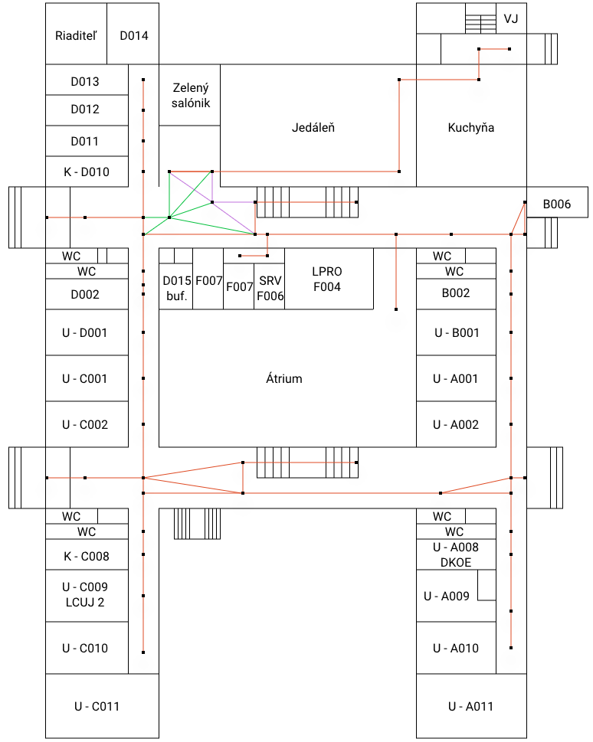
Prepojenie navigačných bodov
43056 kombinácii trás

Slide 19
Dijkstrov algoritmus
hranovo-ohodnotený graf (weighted graph)
'A0WCM': {'C0CH_SCHODY': 64, 'A0KCH': 24, 'A0CH': 23},
'A0CH': {'A0WCZ': 12, 'A0KCH': 5, 'A0WCM': 23},

Slide 20
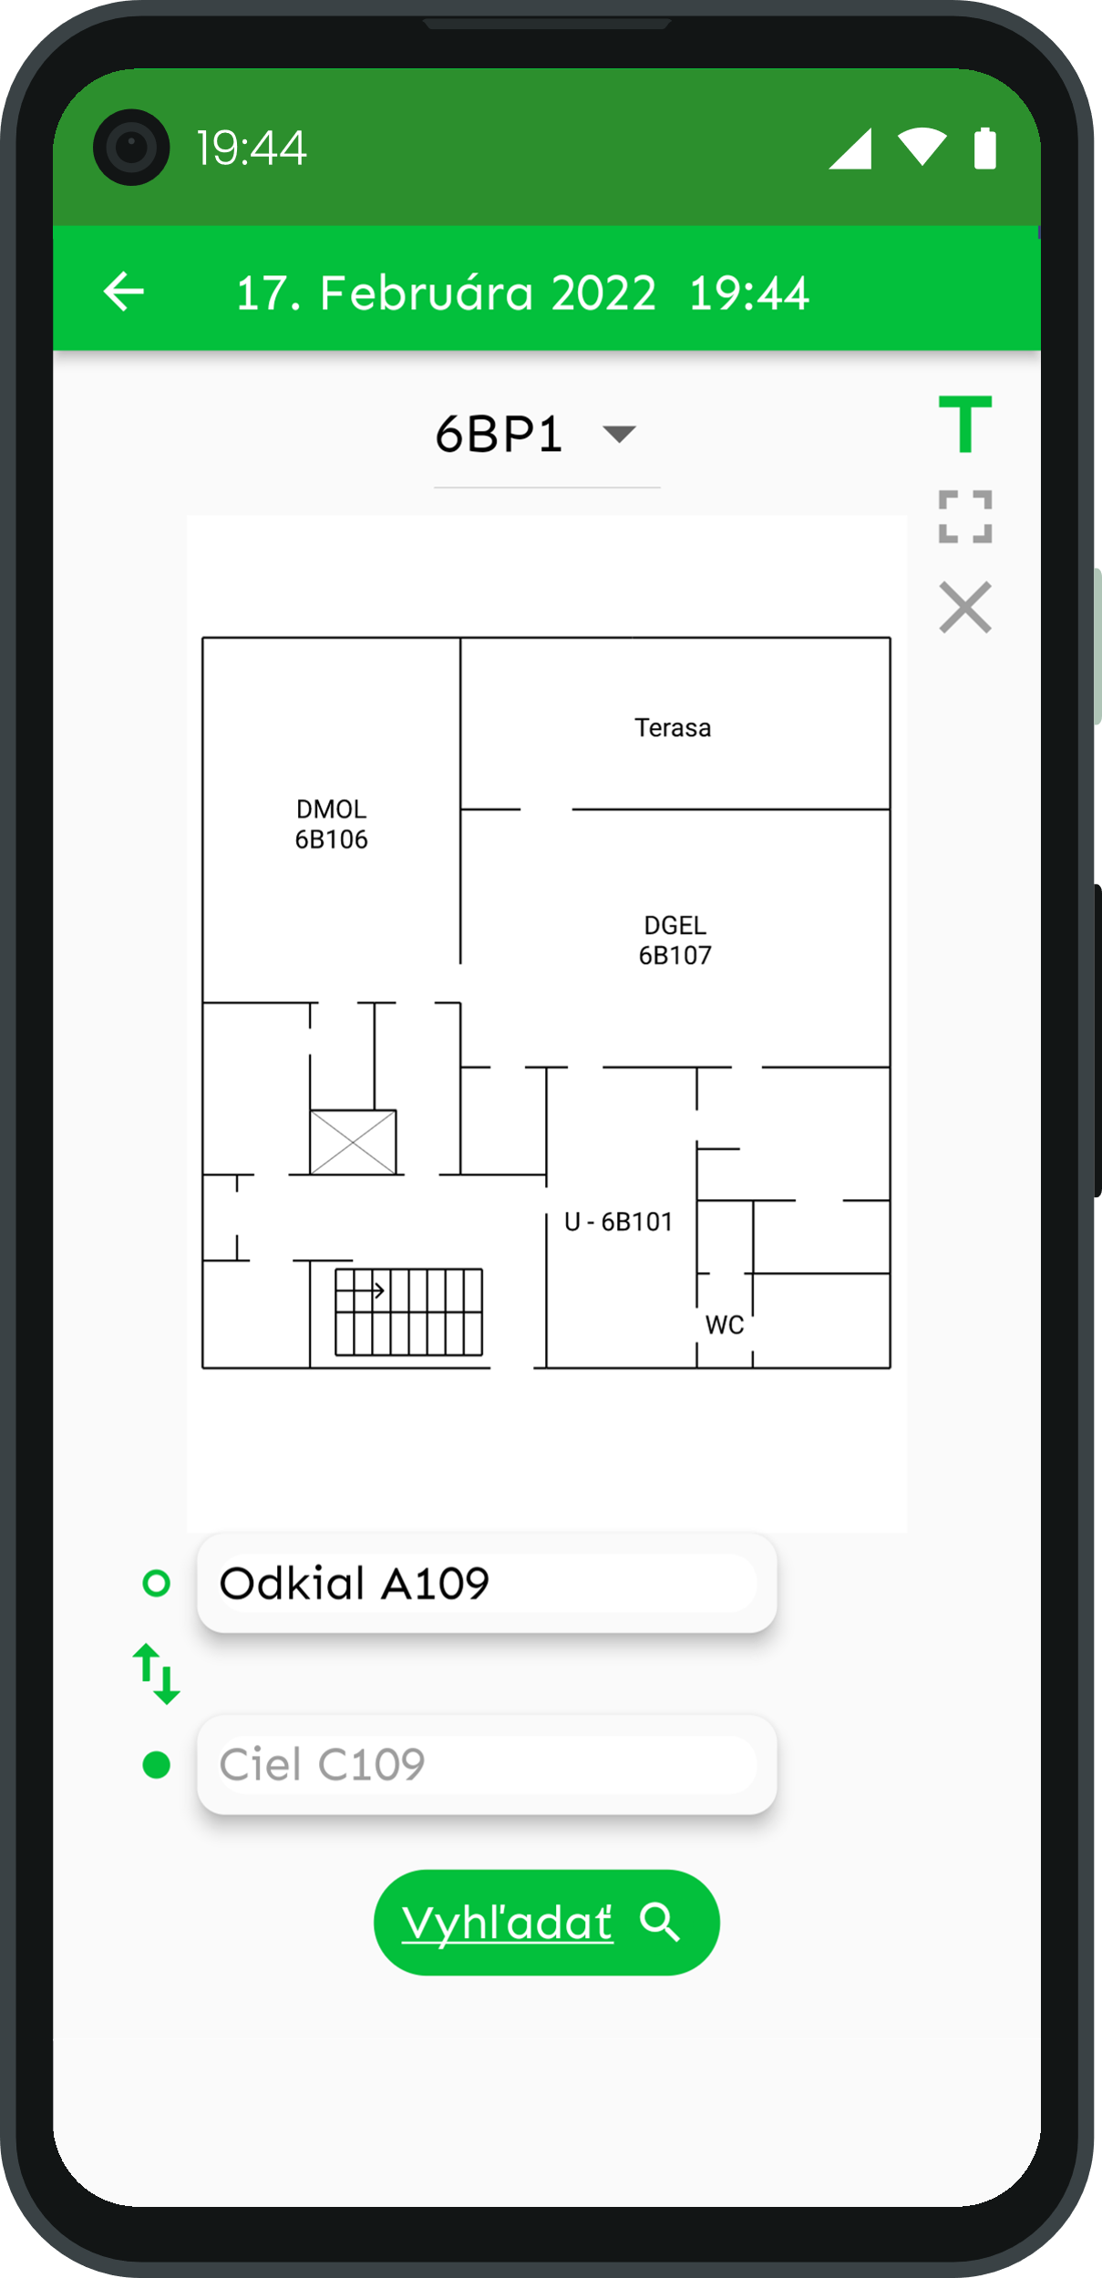
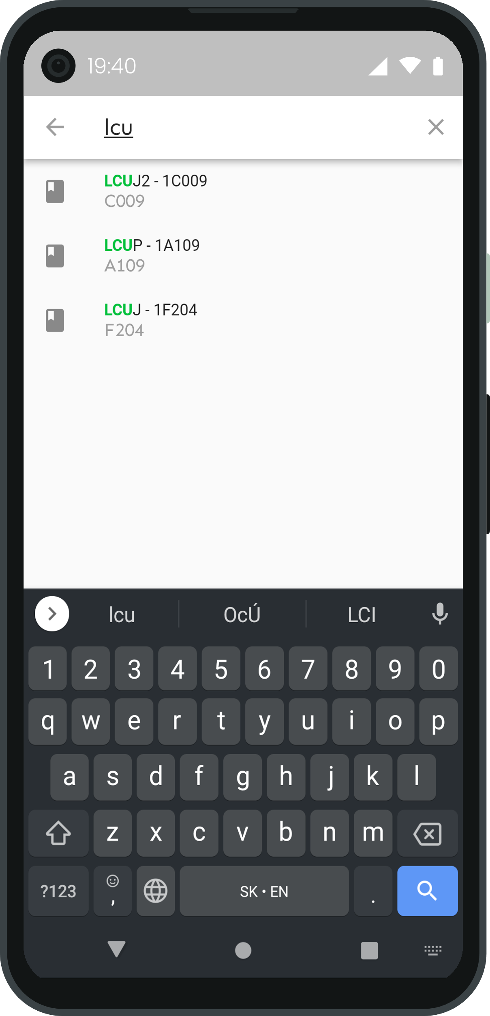
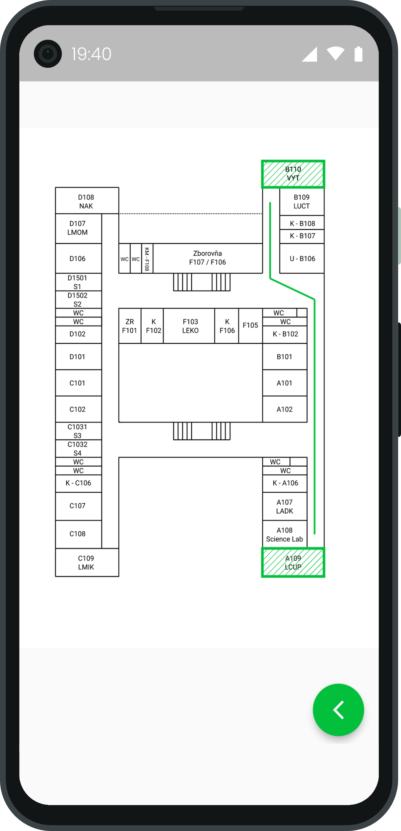
Obrazovky navigácie a mapy

Slide 21
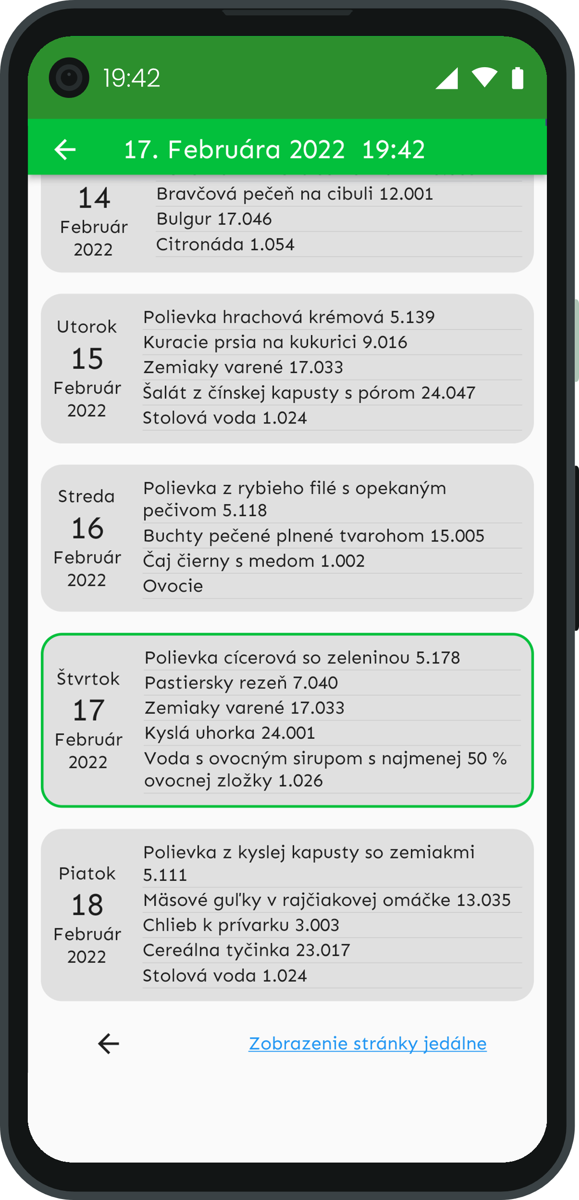
Menu jedálne
HTTP request
Parsovanie HTML
Mapa podľa dátumu
Odkaz na stránku jedálne

Slide 22
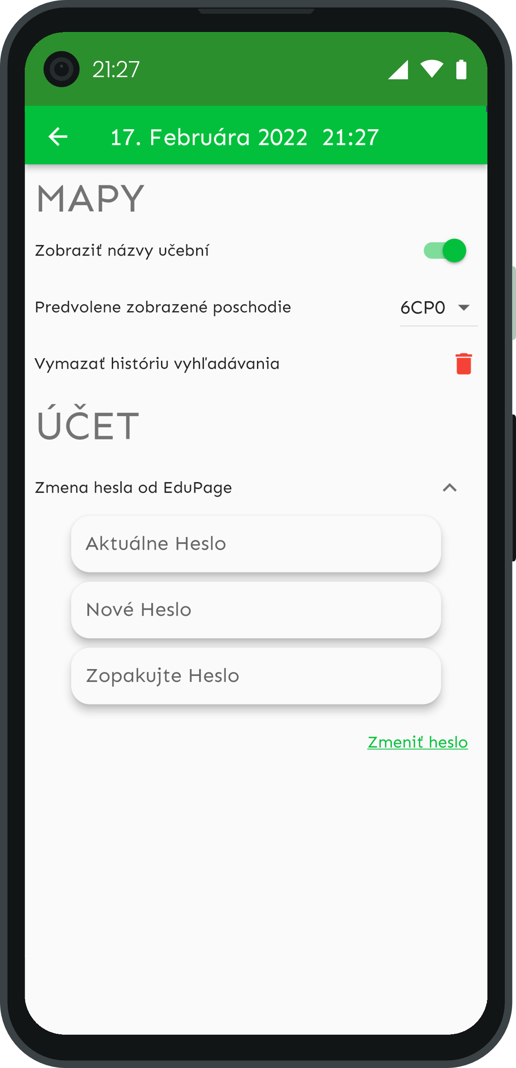
Nastavenia
HIVE
Zmena hesla od EduPage v databáze
Zmena aplikačného hesla
HiveBOX
showNazvy: boolean
defaultPodlazie: String
searchRecent: List<String>

Slide 23
Využitie a výsledky
Uľahčenie navigácie študentom ako aj učiteľom
Spojenie denne využívaných údajov
6 mesiacov práce
173 git commitov
7 obrazoviek
4400+ riadkov kódu
43 zdrojových súborov
22 vytvorených obrázkov

Slide 24
Ďakujem za pozornosť
Adam Hadar
IV.AI
adamkohadar77@gmail.com
https://github.com/Moreplavec64

